Slide 1

UNIVERSIDAD AUTÓNOMA DEL ESTADO DE MÉXICO CENTRO UNIVERSITARIO UAEM VALLE DE TEOTIHUACÁN Correlación y Regresión Lineal Realizó: M. en C. Oscar Espinoza Ortega Abril de 2017
Programa Educativo | Unidad de Aprendizaje | Clave | U.Competencia que apoya
Contaduría | Estadística | AC3005 | V. El alumno comprende los conceptos de correlación y regresión lineal simple.

Slide 2

Presentación
En general, las ciencias económico administrativas y en particular la contaduría se apoya mediante pruebas de correlación y regresión lineal simples, las cuales son utilizadas para la toma de decisiones en sus diferentes ámbitos de competencia y roles profesionales.
En el programa de Contaduría, la Unidad de Aprendizaje Estadística, contempla la Unidad de Competencia 5, relativa a los conceptos de regresión y correlación lineal simple, los cuales se aborda justamente en el material aquí presentado.
Se muestra una revisión de aspectos teóricos, de interpretación y aspectos de aplicación sobre la correlación y regresión lineal.

Slide 3

Contenido
Correlación y regresión lineal
C0eficiente de correlación y determinación
Ejemplos
Consideraciones
Referencias

Slide 4
1. Correlación y regresión lineal

Slide 5

1. Correlación y regresión lineal
Dos variables están relacionadas si varían conjuntamente
La correlación se define por la co-variación, es una medida de relación y se mide por el coeficiente de correlación (r de Pearson) en el caso de investigación cuantitativa donde se tienen variables de esta misma naturaleza
Una correlación es una medida del grado en que dos variables se encuentran relacionadas.
Un estudio correlacional puede intentar determinar si individuos con una puntuación alta en una variable también tiene puntuación alta en una segunda variable y si individuos con una baja puntuación en una variable también tienen baja puntuación en la segunda.

Slide 6



Relación entre variables
A continuación se establecen gráficamente varios tipos de relaciones entre variables.
.

Slide 7
Tipos de correlación
Correlación positiva | Correlación Negativa o inversa
Cuando hay valores altos o bajos, simultáneamente en dos variables. | Es cuando los valores altos en una variable coinciden con valores bajos en otra variable.
Ejemplo: | Ejemplo:
Peso y altura en una muestra de niños de 5 a 12 años: los mayores son también los más altos y pesan más, y los más jóvenes pesan menos y son más bajos; decimos que peso y altura son dos variables relacionadas porque los más altos pesan más y los más bajos pesan menos. | La edad y fuerza física en una muestra de adultos de 30 a 80 años de edad: los mayores son los menores en fuerza física; hay una relación, que puede ser muy grande: según los sujetos aumentan en una variable (edad) disminuyen en la otra (fuerza física).

Slide 8
Casos en que se utiliza la correlación
Se realizan cuando no se pueden manipular las variables de tratamiento debido a las siguientes razones:
1. Es imposible manipular físicamente las variables.
2. Los sucesos ya han ocurrido.
3. Se basa en observaciones muestrales y por lo tanto depende mucho de una correcta técnica de muestreo..

Slide 9

Ejemplo
1) En cada caso tenemos cuatro sujetos (ejemplo reducido para poder ver todos los datos con facilidad) con puntuaciones en dos variables, X (un test de inteligencia) e Y (una prueba objetiva de rendimiento).
2) Junto a la puntuación de cada sujeto en las dos variables, X e Y, ponemos su número de orden: 1º al que tenga la puntuación más alta, 2º al que tenga la siguiente más alta, etc.:
Caso 1° |  |  |  | Caso 2° |  |  |  | Caso 3°
X | # de orden | Y | # de orden | X | # de orden | Y | # de orden | X | # de orden | Y | # de orden
40 | 1° | 13 | 1° | 40 | 1° | 10 | 4° | 40 | 1° | 12 | 2°
39 | 2° | 12 | 2° | 39 | 2° | 11 | 3° | 39 | 2° | 10 | 4°
38 | 3° | 11 | 3° | 38 | 3° | 12 | 2° | 38 | 3° | 13 | 1°
37 | 4° | 10 | 4° | 37 | 4° | 13 | 1° | 37 | 4° | 11 | 3°

Slide 10

Caso 1
Caso 1°
X | # de orden | Y | # de orden
40 | 1° | 13 | 1°
39 | 2° | 12 | 2°
38 | 3° | 11 | 3°
37 | 4° | 10 | 4°
En el caso 1° los sujetos tienen el mismo orden en las dos variables: el tener más de X coincide con tener más de Y. Entre X e Y existe una relación positiva.
Decimos por lo tanto que existe relación en la medida en que los sujetos ocupan la misma posición relativa en las dos variables.
En el caso 1º la relación es positiva.

Slide 11

Caso 2
En este caso, nuevamente se presenta una relación, ya que los sujetos guardan posiciones contrarias en las dos variables.
Tenemos una relación, pero negativa.
En los casos 1º y 2º la variación es clara y alta.
Caso 2°
X | # de orden | Y | # de orden
40 | 1° | 10 | 4°
39 | 2° | 11 | 3°
38 | 3° | 12 | 2°
37 | 4° | 13 | 1°
En el caso 2° el orden en las dos variables es inverso: a más de X corresponde menos de Y. Entre X e Y hay relación, pero negativa.

Slide 12

Caso 3
Caso 3°
X | # de orden | Y | # de orden
40 | 1° | 12 | 2°
39 | 2° | 10 | 4°
38 | 3° | 13 | 1°
37 | 4° | 11 | 3°
En el caso 3° el orden en X no tiene nada que ver con el orden de Y; se puede estar alto en una variable y bajo en la otra, y viceversa; entre X e Y no hay relación.
No existe relación en la posición relativa de las variables.
La relación puede ser moderada o baja o puede no haber relación, como en este caso.

Slide 13
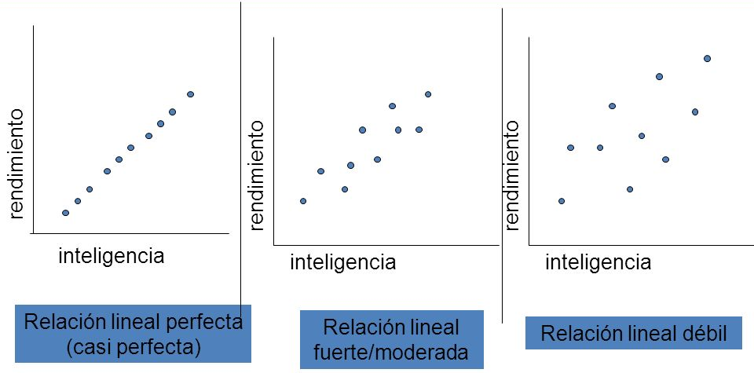
Representación gráfica
a) Una manera de representar las relaciones enunciadas puede ser gráficamente. Podemos representar en el eje de abscisas las puntuaciones en la primera variable, y en el de las ordenadas la segunda variable. Así, algunas relaciones se representarían del siguiente modo.

Slide 14
2. Coeficiente de correlación y determinación

Slide 15
Coeficiente de correlación (r)
Las relaciones lineales entre variables pueden ser expresadas por estadísticos conocidos como coeficientes de correlación.
La medida de correlación que indicaremos es el coeficiente de correlación de Pearson (r).
El valor de este coeficiente puede variar de +1 a -1.
Un valor de -1 indica una relación lineal negativa perfecta; un valor de +1 indica una relación lineal positiva perfecta; un valor de cero indica que hay ausencia total de relación lineal entre las dos variables.

Slide 16
Interpretación del coeficiente de correlación
a) El coeficiente de correlación expresa en qué grado los sujetos (u objetos, elementos…) están ordenados de la misma manera en dos variables simultáneamente.
c) La magnitud del coeficiente es independiente del signo. r = -.95 expresa más relación que r = +.75; el que la relación sea positiva o negativa es algo distinto de que sea grande o pequeña.
d) Dos ítems (o sujetos, variables, etc.) que tengan entre sí una relación muy alta, pueden ser valorados de manera muy distinta en términos absolutos.
b) Los valores extremos son 0 (ninguna relación) y ±1 (máxima relación). Si r = 1, el orden (posición relativa) de los sujetos es el mismo en las dos variables.

Slide 17
… continuación
e) Un coeficiente de correlación no equivale a una proporción. Una correlación de r =.50 no quiere decir que haya un 50% de variabilidad común o de varianza común entre las dos variables.
g) En los coeficientes de correlación no hay unidad en sentido propio.
h) La correlación entre dos variables es relativa a los instrumentos utilizados.
f) No es necesario que las dos variables (X e Y) estén medidas en la misma escala o en las mismas unidades.

Slide 18

¿Cómo valorar la magnitud de la correlación?
A manera de criterio orientador se sugieren las siguientes valoraciones.
Un valor de r entre: | Indica una relación:
0 y .20 ..…………………………. | Muy baja
.20 y .40 ……………………………. | Baja
.40 y .60 ……………………………. | Moderada
.60 y .80 ……………………………. | Apreciable, más bien alta
.80 y 1 ……………………………. | Alta o muy alta

Slide 19

Coeficiente de determinación ($R^{2}$)
El coeficiente de determinación es el coeficiente de correlación elevado al cuadrado e indica la proporción (o porcentaje si multiplicamos por 100) de variabilidad común: indica la proporción de varianza de una variable determinada o asociada a la otra variable.
Expresado en términos más simples: una correlación de r = .50 entre un test de inteligencia abstracta y rendimiento en matemáticas, indica que el 25% de las diferencias en matemáticas (propiamente el 25% de la varianza en matemáticas) tiene que ver con (depende de) las diferencias en el test de inteligencia abstracta.

Slide 20
… continuación
Los valores de $R^{2}$ sí pueden compararse entre sí directamente; por ejemplo:
r = .20 indica un 4% de acuerdo entre las dos variables (.202 =.04);
r = .40 indica un 16% de acuerdo entre las dos variables (.402 =.16);
r = .60 indica un 36% de acuerdo entre las dos variables (.602 =.36).
Los valores de 𝑅^2 sí pueden compararse entre sí directamente; por ejemplo:
r = .20 indica un 4% de acuerdo entre las dos variables (.202 =.04);
r = .40 indica un 16% de acuerdo entre las dos variables (.402 =.16);
r = .60 indica un 36% de acuerdo entre las dos variables (.602 =.36).
Se ve con claridad que de r =.60 a r =.40 (del 16% al 36%) hay más distancia que de r =.40 a r =.20 (del 16% al 4%), aunque aparentemente las diferencias sean idénticas (de .20).

Slide 21
3. Ejemplos

Slide 22
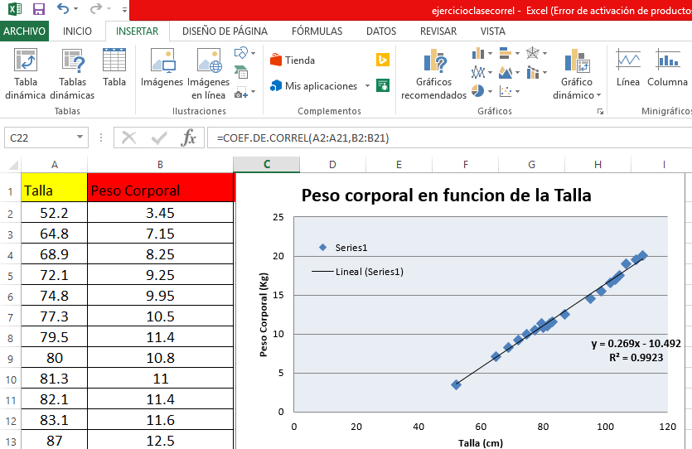

Herramientas de cálculo (Excel)
El cálculo del coeficiente de correlación de Pearson (r) , y la representación gráfica de las variables, donde se identifica el comportamiento, se facilita bastante utilizando Microsoft Excel.
En la barra de funciones se escribe: =COEF.DE.CORREL( var1,var2) eligiendo el rango de las variables.
Se elige y edita el tipo de gráfico, así como la línea de tendencia, mostrando la ecuación de regresión y coeficiente de determinación $R^{2}$.

Slide 23
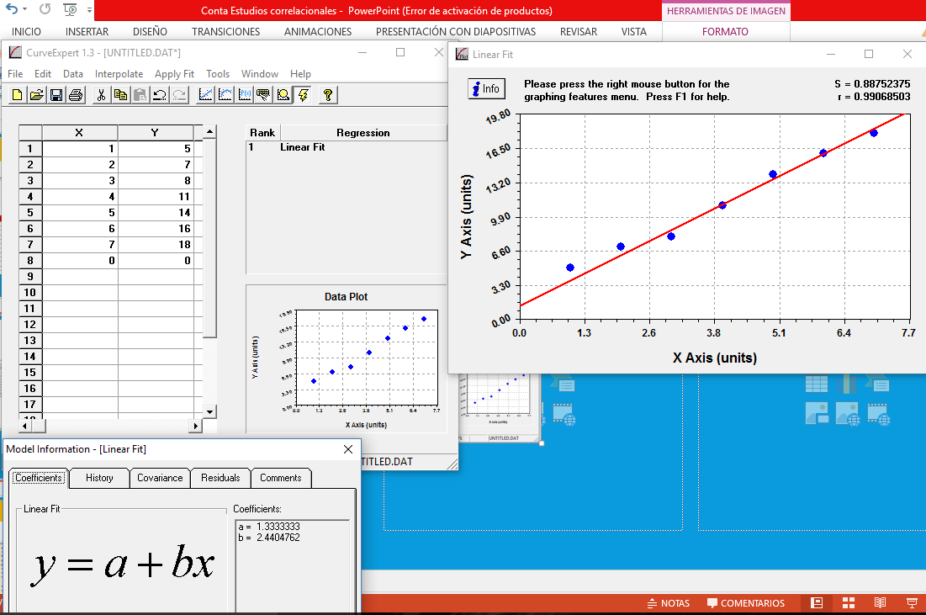
Herramientas de cálculo (CurvaExperta)
Existen otras herramientas de cálculo como el software libre “Curva Experta”. Es una poderosa herramienta que en una de sus tantas posibilidades grafica los puntos, muestra el modelo de regresión, coeficiente de correlación de Pearson y la desviación estándar.
Esisten ssss

Slide 24
Ejemplo de correlación positiva fuerte
Talla (cm) | Peso corporal (Kg)
7.3 | 3.45
64.8 | 7.15
68.9 | 8.25
72.1 | 9.25
74.8 | 9.25
77.3 | 10.5
79.5 | 11.4
80 | 10.8
81.3 | 11
82.1 | 11.4
83.1 | 11.6
87 | 12.5
95.1 | 14.5
98.6 | 15.5
101.5 | 16.5
103.1 | 16.95
104.5 | 17.5
106.7 | 19
110 | 19.5
112 | 10.1
Comentario: En esta gráfica se observa que la dispersión de puntos se ajusta a la línea de tendencia, además el coeficiente de determinación es 0-9923 lo cual indica que sí existe una correlación directa y es fuerte. Por otra parte también se tiene la ecuación de regresión lineal que nos permite hacer interpolaciones y extrapolaciones.

Slide 25
Ejemplo de correlación positiva moderada
Matemáticas | Física
2 | 1
3 | 3
4 | 2
4 | 4
5 | 4
6 | 4
6 | 6
7 | 4
7 | 6
8 | 7
10 | 9
10 | 10
Al analizar las notas de 12 alumnos de una clase de matemáticas y física, se encuentra el coeficiente de correlación, el de determinación y el modelo de regresión lineal, obteniendo una correlación moderada.

Slide 26
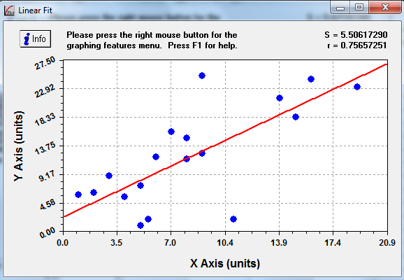
Ejemplo de correlación positiva débil
M | H
5 | 1
8 | 11.67
9 | 25
3 | 8.9
1 | 5.89
2 | 6.27
4 | 5.54
5 | 7.36
7 | 15.97
8 | 15
9 | 12.46
6 | 12
15 | 18.31
11 | 2
16 | 24.45
14 | 21.36
19 | 23.21
5.5 | 2
Se obtiene una correlación débil entre las variales “M” y “N” , lo que se identifica en el coeficiente de correlación y determinación respectivamente. Se presentan los resultados utilizando Excel y el programa Curva Experta.

Slide 27
4.Consideraciones

Slide 28

Usos
3.-Los datos procedentes de un estudio correlacional entre variables pueden ser usados para predecir una puntuación.
4.-Para realizar tal predicción, se debe cuantificar la relación entre las dos variables en términos de una función lineal específica (recta de regresión). Se expresa como y = a + bx.
1.Para saber cómo se puede comportar un concepto o variable conociendo el comportamiento de otra variable relacionada.
2.Medir la intensidad o fuerza en la asociación lineal entre dos variables.

Slide 29
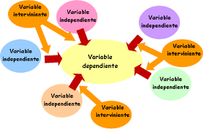
Limitantes
Los resultados no indican si existe una relación causa - efecto entre las variables consideradas. Existen dos razones para no poder validar lo anterior.
Problema de la tercera variable. No pueden saber si alguna variable no observada o no considerada está relacionada a cada una de las otras variables y es el actual agente causal.
Problema de la direccionalidad. Se refiere a la imposibilidad para demostrar que variable ocurre en primer lugar (cuál fue la causa) y cuál ocurre en segundo lugar (el efecto).

Slide 30

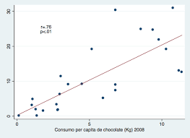
Precauciones
No se deben de correlacionar mediciones de una variable hechas en personas o eventos con mediciones de otra variable realizadas en otras personas.
Correlaciones espurias. Es el caso de dos variables aparentemente relacionadas pero que en realidad no es así.
Para calcular el coeficiente de correlación r de Pearson, las dos variables deben ser continuas (cuantitativas).

Slide 31
5. Referencias
Morales, V. P. (2005). Estadística aplicada a las Ciencias Sociales Correlación y Covarianza • Universidad Pontificia Comillas • Madrid: Facultad de Ciencias Humanas y Sociales Departamento de Metodología y Evaluación Pedro Morales Vallejo.
Hernández, R., Fernández C. y Baptista, P. (2008). Metodología de la Investigación. México: Mc Graw Hill.

